Slide 1

选修3-5
第一章
动量守恒定律及其应用

Slide 2


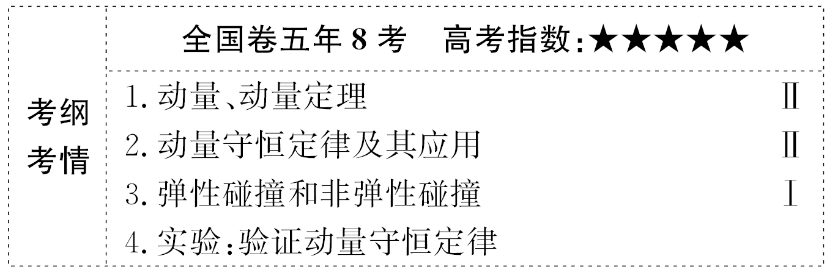

Slide 3
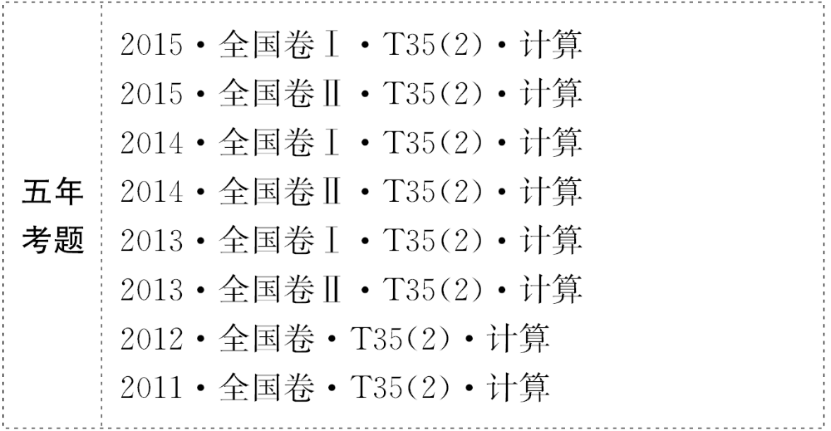

Slide 4
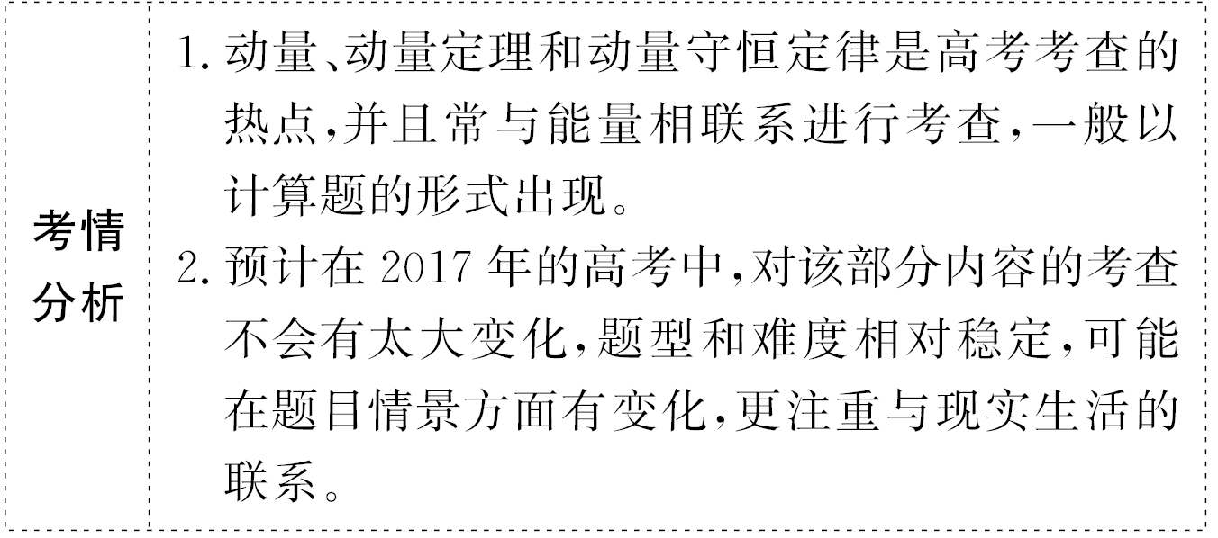

Slide 5
【主干回顾】教材梳理 固知识根基
知识点1 动量、动量定理、动量守恒定律及其应用
1.动量：
(1)定义：运动物体的___________的乘积。
(2)表达式：_____。
(3)标矢性：动量是_____,其方向与___________相同。
质量与速度
p=mv
矢量
速度的方向

Slide 6
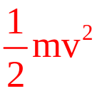
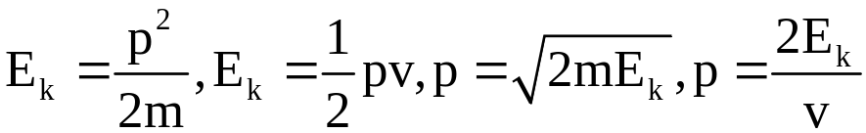
(4)动量、动能及动量变化量的比较。
名称 项目 | 动 量 | 动 能 | 动量变化量
定 义 | 物体的质量 和_____的乘积 | 物体由于_____而具有的能量 | 物体末动量与初 动量的_______
定义式 | p=___ | E_{k}= | Δp=______
矢标性 | _____ | 标量 | 矢量
特 点 | 状态量 | 状态量 | _______
关联方程
运动
速度
矢量差
mv
p′-p
矢量
过程量

Slide 7
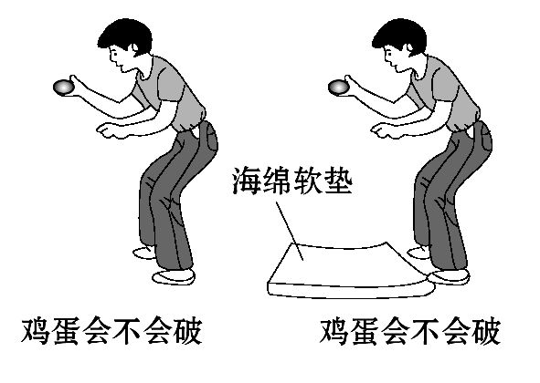
2.动量定理：
观察下图,思考以下两种情境下鸡蛋落地时所受作用力为何不同?

Slide 8
动量变化量
(1)内容：物体在一个过程始末的___________等于
它在这个过程中所受力的冲量。
(2)表达式：p′-p=I或_________________。
(3)冲量：力与力的作用时间的乘积,即I=F(t′-t)。
mv′-mv=F(t′-t)

Slide 9
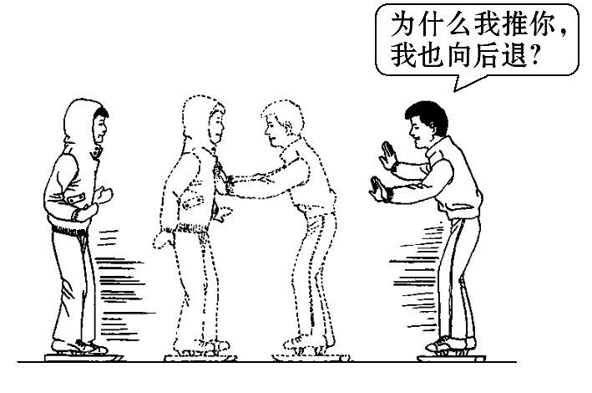
3.动量守恒定律：

Slide 10
观察上图,帮助他们解决问题,联想所学知识规律,填
充以下内容：
(1)内容：如果一个系统_________,或者___________
__________,这个系统的总动量保持不变。
不受外力
所受外力的
矢量和为0

Slide 11
(2)四种表达式。
①p=____,系统相互作用前总动量p等于相互作用后的
总动量p′。
②m₁v₁+m₂v₂=____________,相互作用的两个物体组成
的系统,作用前的动量和等于作用后的动量和。
③Δp₁=_____,相互作用的两个物体动量的增量等大
反向。
④Δp=__,系统总动量的增量为零。
p′
m₁v₁′+m₂v₂′
-Δp₂
0

Slide 12
4.动量守恒定律的三种守恒条件：
(1)理想守恒：不受外力或所受外力的合力为零,不是
系统内每个物体所受的合外力都为零,更不能认为系
统处于_____状态。
(2)近似守恒：系统内各物体间相互作用的内力_______
它所受到的外力。如碰撞、爆炸、打击、绳绷紧等现
象中系统的动量近似守恒。
平衡
远大于

Slide 13
(3)某一方向守恒：如果系统在某一方向上所受外力的
合力为零,则系统_____________动量守恒。但值得注
意的是,系统的总动量可能不守恒。
在这一方向上

Slide 14
知识点2 弹性碰撞和非弹性碰撞
1.碰撞：物体间的相互作用持续时间_____,而物体间
相互作用力_____的现象。
2.特点：在碰撞现象中,一般都满足内力_______外力,可认为相互碰撞的系统动量守恒。
很短
很大
远大于

Slide 15
3.分类：
两类守恒 碰撞类型 | 动量是否守恒 | 机械能是否守恒
弹性碰撞 | 守恒 | _____
非完全弹性碰撞 | 守恒 | 有损失
完全非弹性碰撞 | 守恒 | 损失_____
守恒
最大

Slide 16
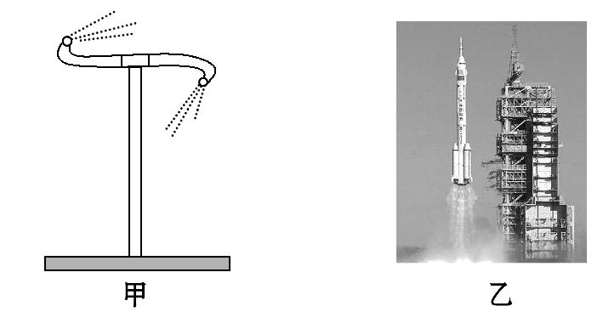
4.反冲运动：
观察下面两幅图,思考图甲中喷灌工作原理以及图乙中运载火箭升空原理,填充以下内容：

Slide 17
(1)在某些情况下,原来系统内物体具有相同的速度,发
生相互作用后各部分的末速度不再相同而分开。这类
问题相互作用的过程中系统的动能_____,且常伴有其
他形式能向动能的转化。
(2)反冲运动的过程中,如果合外力为零或外力的作用
_______物体间的相互作用力,可利用动量守恒定律来
处理。
增大
远小于

Slide 18
5.爆炸问题：爆炸与碰撞类似,物体间的相互作用力很
大,且_______系统所受的外力,所以系统动量_____,爆
炸过程中位移很小,可忽略不计,作用后从相互作用前
的位置以新的动量开始运动。
远大于
守恒

Slide 19
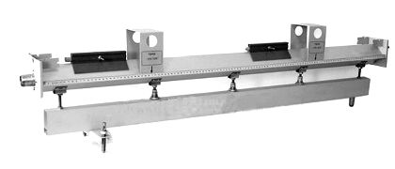
知识点3 实验：验证动量守恒定律
1.方案一：利用气垫导轨完成一维
碰撞实验(如图所示)。
(1)测质量：用_____测出滑块质量。
(2)安装：正确安装好气垫导轨。
天平

Slide 20
光电计时
(3)实验：接通电源,利用配套的_________装置测出两滑块各种情况下碰撞前后的速度。(①改变滑块的质量。②改变滑块的初速度大小和方向。)
(4)验证：一维碰撞中的动量守恒。

Slide 21
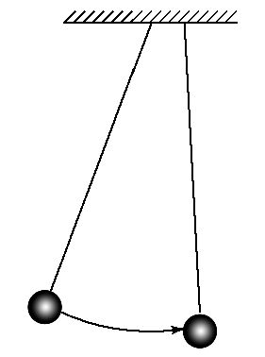
2.方案二：利用等长悬线悬挂等大小球完成一维碰撞实验(如图所示)。
(1)测质量：用_____测出两小球的质量m₁、m₂。
(2)安装：把两个_____小球用等长悬线悬挂起
来。
(3)实验：一个小球_____,拉起另一个小球,放下时它们相碰。
天平
等大
静止

Slide 22
角度
(4)测速度：可以测量小球被拉起的_____,从而算出碰
撞前对应小球的速度,测量碰撞后小球摆起的_____,算
出碰撞后对应小球的速度。
(5)改变条件：改变碰撞条件,重复实验。
(6)验证：一维碰撞中的动量守恒。
角度

Slide 23
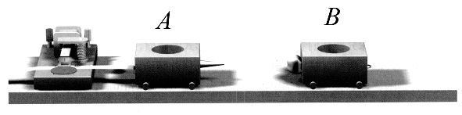
3.方案三：在光滑桌面上两车碰撞完成一维碰撞实验(如图所示)。

Slide 24
(1)测质量：用天平测出两小车的质量。
(2)安装：将打点计时器固定在光滑长木板的一端,把
纸带穿过打点计时器,连在小车的后面,在两小车的碰
撞端分别装上_____和橡皮泥。
(3)实验：接通电源,让小车A运动,小车B静止,两车碰
撞时撞针插入橡皮泥中,把两小车连接成一体运动。
撞针

Slide 25

(4)测速度：通过纸带上两计数点间的距离及时间由
v= 算出速度。
(5)改变条件：改变碰撞条件,重复实验。
(6)验证：一维碰撞中的动量守恒。

Slide 26
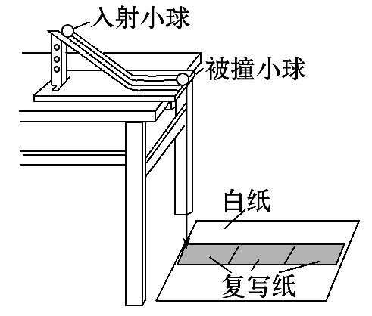
4.方案四：利用斜槽上滚下的小球验证动量守恒定律(如图所示)。

Slide 27
质量大
(1)用天平测出两小球的质量,并选定_______的小球
为入射小球。
(2)按照如图所示安装实验装置,调整固定斜槽使斜
槽底端_____。
(3)白纸在下,复写纸在上,在适当位置铺放好。记下
_______所指的位置O。
水平
重垂线

Slide 28
(4)不放被撞小球,让入射小球从斜槽上某固定高度处
自由滚下,重复10次。用_____画尽量小的圆把所有的
小球落点圈在里面,圆心P就是小球落点的平均位置。
圆规

Slide 29
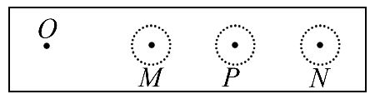
斜槽末端
(5)把被撞小球放在_________,让入射小球从斜槽同一高度自由滚下,使它们发生碰撞,重复实验10次。用步骤(4)的方法,标出碰后入射小球落点的平均位置M和被碰小球落点的平均位置N。如图所示。

Slide 30


(6)连接ON,测量线段OP、OM、ON的长度。将测量数
据填入表中。最后代入m₁ =_____________,看在
误差允许的范围内是否成立。
(7)整理好实验器材放回原处。
(8)实验结论：在实验误差范围内,碰撞系统的动量守恒。

Slide 31
【思维诊断】静心思考 除思维误区
(1)动量越大的物体,其运动速度越大。( )
(2)物体的动量越大,则物体的惯性就越大。( )
(3)物体的动量变化量等于某个力的冲量。( )
(4)动量是过程量,冲量是状态量。( )
(5)物体沿水平面运动,重力不做功,重力的冲量也等于零。( )

Slide 32
(6)系统动量不变是指系统的动量大小和方向都不变。
( )
(7)利用斜槽做“验证动量守恒定律”实验时,入射小球每次开始滚下的位置是固定的。( )

Slide 33
提示：(1)×。物体的动量与质量和速度有关,物体的动量大,即mv大,则物体的运动速度不一定大。
(2)×。物体的动量大,即mv大,则物体的质量不一定大,因此物体的惯性不一定大。
(3)×。物体的动量变化量等于合外力的冲量,并不等于某个力的冲量。

Slide 34
(4)×。动量是状态量,是瞬时量,冲量是过程量,与一个过程或一段时间相对应。
(5)×。物体沿水平面运动,因为在竖直方向无位移,重力不做功,但重力作用一段时间后,会产生冲量。
(6)√。动量是矢量,系统动量守恒是指系统动量的大小和方向均不变。

Slide 35
(7)√。入射小球每次都应从斜槽上同一位置由静止开始滚下,以保证入射小球每次与被碰小球碰撞时的速度相等。

Slide 36
【小题快练】基础小题测基本能力
1.(冲量)篮球运动员通常伸出双手迎接传来的篮球。接球时,两手随球迅速收缩至胸前,这样做可以( )
A.减小球对手的冲量 B.减小球对手的冲击力
C.减小球的动量变化量 D.减小球的动能变化量

Slide 37
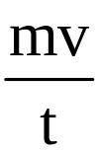
【解析】选B。先伸出两手迎接,手接触到球后,两手随
球收缩至胸前,可以增加球与手接触的时间,取球的初
速度方向为正方向,根据动量定理-Ft=0-mv得F= ,
当时间增大时,作用力就减小,而冲量和动量变化量、
动能的变化量都不变,所以B正确。

Slide 38
2.(动量的理解)关于物体的动量,下列说法中正确的
是( )
A.运动物体在任一时刻的动量方向,一定是该时刻的速度方向
B.物体的加速度不变,其动量一定不变
C.动量发生改变,物体所受外力一定变化
D.物体的动量越大,其惯性越大

Slide 39
【解析】选A。动量是矢量,动量的方向与物体的运动方向一致,选项A正确;物体的加速度不变,说明物体受到的合外力不变,但动量的改变是由于合外力的冲量引起的,合外力不变,合外力的冲量一定不等于零,物体的动量一定变化,选项B、C错误;物体的动量大,物体的质量不一定大,因此,动量大的物体其惯性不一定大,选项D错误。

Slide 40
3.(动量定理的应用)把重物压在纸带上,用一水平力缓缓拉动纸带,重物跟着纸带一起运动;若迅速拉动纸带,纸带就会从重物下抽出,这个现象的原因是( )
A.在缓缓拉动纸带时,纸带给重物的摩擦力大
B.在迅速拉动纸带时,纸带给重物的摩擦力大
C.在缓缓拉动纸带时,纸带给重物的冲量大
D.在迅速拉动纸带时,纸带给重物的冲量大

Slide 41
【解析】选C。在缓缓拉动纸带时,两物体之间的作用
力是静摩擦力;在迅速拉动纸带时,它们之间的作用力
是滑动摩擦力。由于滑动摩擦力f=μN(μ是动摩擦因
数),而最大静摩擦力f_{m}=μ_{m}N(μ_{m}是静摩擦因数)且
μ≤μ_{m}。一般情况下可以认为f=f_{m},即滑动摩擦力f近
似等于最大静摩擦力f_{m}。因此,一般情况是缓拉,摩擦
力小;快拉,摩擦力大。缓缓拉动纸带时,摩擦力虽小些,

Slide 42
但作用时间可以很长,故重物获得的冲量,即动量的改变量可以很大,所以能把重物带动;快拉时,摩擦力虽大些,但作用时间很短,故冲量小,所以重物动量的改变量小。因此选项C正确。

Slide 43
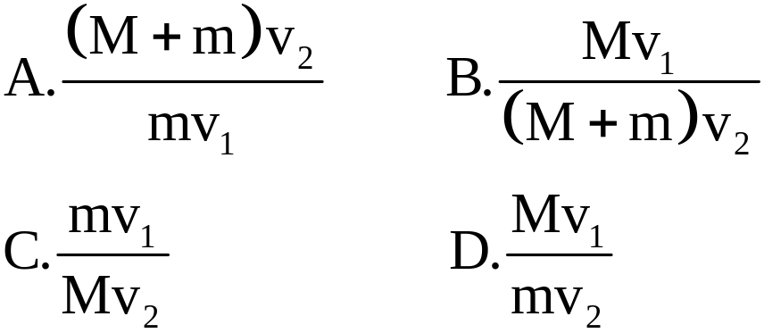
4.(动量守恒定律)质量为M的木块在光滑的水平面上以速度v₁向右运动,质量为m的子弹以速度v₂向左射入木块并停留在木块中,要使木块停下来,发射子弹的数目是( )

Slide 44
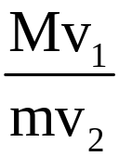
【解析】选D。设发射子弹的数目为n，由动量守恒可
知：nmv₂-Mv₁＝0，解得n＝ ，选项D正确。

Slide 45
考点1 动量定理的理解和应用
1.对动量定理的理解：
(1)动量定理的研究对象可以是单个物体,也可以是物体系统。系统的动量变化量等于作用过程中组成系统的各物体所受外力冲量的矢量和。系统内各物体间的作用力不会改变系统的总动量。

Slide 46
(2)动量定理的表达式p′-p=Ft是矢量式,右边是物体受到的所有外力的总冲量,而不是某一个力的冲量。其中F是所有外力的合力,它可以是恒力,也可以是变力,如果合外力是变力,则F是合外力在时间t内的平均值。
(3)动量定理的表达式p′-p=Ft说明了两边的因果关系,即合外力的冲量是动量变化的原因。

Slide 47
(4)动量定理说明的是合外力的冲量I_{合}和动量变化量
Δp的关系,合外力的冲量由动量的变化量反映出来,
I_{合}与Δp不仅大小相等,方向也相同。
(5)动量定理具有普适性,动量定理不仅适用于恒力作用,也适用于变力作用。

Slide 48
2.总冲量的三种求解方法：
(1)若各个外力是恒力,且各力的作用时间也相同,可以
先求出合力再乘以时间求冲量,即I_{合}=F_{合}·t。
(2)若各个外力是恒力,但各力的作用时间不相同,可以
先求出每个外力在相应时间内的冲量,然后求各外力冲
量的矢量和。
(3)若外力是变力,可以应用动量定理求合外力的冲量。

Slide 49
【典例1】(2015·天津高考)某快递公司分拣邮件的水平传输装置示意图如图,皮带在电动机的带动下保持v=1m/s的恒定速度向右运动,现将一质量为m=2kg的邮件轻放在皮带上,邮件和皮带间的动摩擦因数μ=0.5。设皮带足够长,g取10m/s²,在邮件与皮带发生相对滑动的过程中,求：

Slide 50
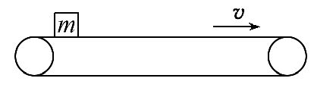
(1)邮件滑动的时间t。
(2)邮件对地的位移大小x。
(3)邮件与皮带间的摩擦力对皮带做的功W。

Slide 51
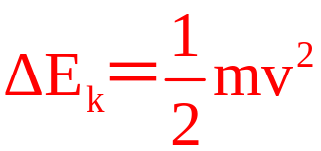
【解题探究】
(1)在邮件与皮带发生相对滑动的过程中,邮件所受合
外力等于___________,动量变化量为________________。
(2)在邮件与皮带发生相对滑动的过程中,动能改变量
为 。
滑动摩擦力
Δp=mv=2kg·m/s

Slide 52
【解析】(1)设邮件放到皮带上与皮带发生相对滑动
过程中受到的滑动摩擦力为F,则
F=μmg ①
取向右为正方向,对邮件应用动量定理,有
Ft=mv-0 ②
由①②式代入数据得
t=0.2s ③

Slide 53

(2)邮件与皮带发生相对滑动的过程中,对邮件应用
动能定理,有
Fx= mv²-0 ④
由①④式代入数据得
x=0.1m ⑤

Slide 54
(3)邮件与皮带发生相对滑动的过程中,设皮带相对
地面的位移为s,则
s=vt ⑥
摩擦力对皮带做的功
W=-Fs ⑦
由①③⑥⑦式代入数据得
W=-2J
答案：(1)0.2s (2)0.1 m (3)-2 J

Slide 55
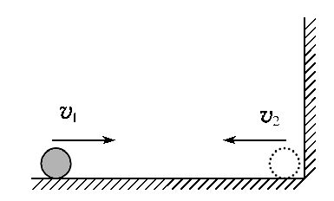
【过关题组】
1.质量为0.4kg的小球沿光滑水平面以5 m/s的速度冲向墙壁,又以4 m/s的速度反向弹回。如图所示,球跟墙壁的作用时间为0.05 s。求：

Slide 56
(1)小球动量的变化量。
(2)球受到的平均冲力。
【解析】(1)取初速度v₁的方向为正方向,则v₁=5m/s,v₂=-4m/s。
Δp=mv₂-mv₁=-3.6kg·m/s,负号表示动量变化量与初动量方向相反。
(2)由Ft=mv₂-mv₁得F=-72N,平均冲力的大小为72N,平均冲力的方向与初速度反向。

Slide 57
答案：(1)-3.6kg·m/s,负号表示与初动量反向
(2)-72N,负号表示与初速度反向

Slide 58
2.排球运动是一项同学们喜欢的体育运动。为了了解排球的某些性能,某同学让排球从距地面高h₁=1.8m处自由落下,测出该排球从开始下落到第一次反弹到最高点所用时间为t=1.3s。第一次反弹的最大高度为h₂=1.25m。已知排球的质量为m=0.4kg,g取10m/s²,不计空气阻力。求：
(1)排球与地面的作用时间。
(2)排球对地面的平均作用力的大小。

Slide 59
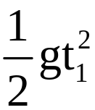
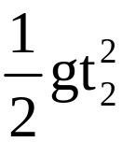
【解析】(1)设排球第一次落至地面经历的时间为t₁,
第一次离开地面至反弹到最高点经历的时间为t₂,则有
h₁= ,h₂= ,解得t₁=0.6s,t₂=0.5s,所以排球与
地面的作用时间为t₃=t-t₁-t₂=0.2s。

Slide 60
(2)设排球第一次落地时的速度大小为v₁,第一次反弹
离开地面时的速度大小为v₂,有v₁=gt₁=6m/s,v₂=gt₂ =5m/s。设地面对排球的平均作用力为F,选择球为研
究对象,以向上的方向为正方向,则在它与地面碰撞的
过程中,由动量定理有(F-mg)t₃=mv₂-m(-v₁),代入数据
解得F=26N,根据牛顿第三定律,排球对地面的平均作
用力F′=26N。
答案：(1)0.2s (2)26 N

Slide 61
【回顾空间】
1.请总结应用动量定理解题的基本思路和步骤：
提示：(1)明确研究对象和研究过程。
(2)对研究对象进行受力分析。
(3)规定正方向。
(4)分析确定研究对象的初、末动量和合外力的冲量。
(5)根据动量定理列方程求解。

Slide 62
2.应用动量定理解题应该注意以下三个方面：
(1)动量定理的表达式是矢量式,列式时要注意各个量
与_____________之间的关系。
(2)_________________是系统各部分动量之和。
(3)对系统内各部分动量进行描述时,应该选取_____
_________。
规定的正方向
初、末状态的动量
同一
个参考系

Slide 63
【加固训练】
1.一个质量为0.3kg的小球,在光滑水平面上以6m/s的速度垂直撞到墙上,碰撞后小球沿相反方向运动,反弹后的速度大小为4m/s。则碰撞前后墙对小球的冲量I的大小及碰撞过程中墙对小球做的功W分别为( )
A.I=3kg·m/s,W=-3J B.I=0.6kg·m/s,W=-3J
C.I=3kg·m/s,W=7.8J D.I=0.6kg·m/s,W=3J

Slide 64
【解析】选A。碰撞前后墙对小球的冲量大小I=mv′-
m(-v)=3kg·m/s,碰撞过程中墙对小球做的功等于小球
动能的改变量,即W= mv′²- mv²=-3J,选项A正确。

Slide 65
2.起跳摸高是学生常进行的一项活动。某中学生身高1.80 m,质量80 kg。他站立举臂,手指摸到的高度为2.10 m。在一次摸高测试中,如果他先下蹲,再用力蹬地向上跳起,同时举臂,离地后手指摸到的高度为
2.55 m。设他从蹬地到离开地面所用的时间为0.2 s。不计空气阻力(g取10 m/s²)。求：
(1)他跳起刚离地时的速度大小。
(2)上跳过程中他对地面平均压力的大小。

Slide 66

【解析】(1)跳起后重心升高
h=2.55 m-2.10 m=0.45 m
根据机械能守恒定律 mv²=mgh
解得v= =3m/s

Slide 67
(2)对人由动量定理(F-mg)t=mv-0
即F= +mg
解得F=2.0×10³N
根据牛顿第三定律可知：
人对地面的平均压力F′=2.0×10³N
答案：(1)3 m/s (2)2.0×10³N

Slide 68
考点2 动量守恒定律和碰撞规律
1.动量守恒定律的“五性”：
矢量性 | 动量守恒定律的表达式为矢量方程,解题应选取统一的正方向
相对性 | 各物体的速度必须是相对同一参考系的速度(一般是相对于地面)
同时性 | 动量是一个瞬时量,表达式中的p₁、p₂……必须是系统中各物体在相互作用前同一时刻的动量,p′₁、p′₂……必须是系统中各物体在相互作用后同一时刻的动量

Slide 69
系统性 | 研究的对象是相互作用的两个或多个物体组成的系统
普适性 | 动量守恒定律不仅适用于低速宏观物体组成的系统,还适用于接近光速运动的微观粒子组成的系统

Slide 70
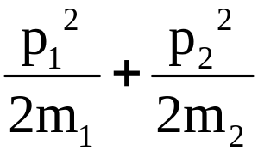
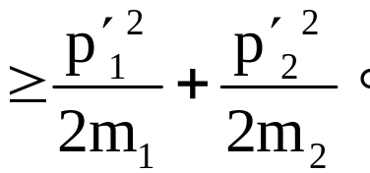
2.碰撞现象满足的三个规律：
(1)动量守恒：即p₁+p₂=p′₁+p′₂。
(2)动能不增加：即E_{k1}+E_{k2}≥E′_{k1}+E′_{k2}或

Slide 71
(3)速度要合理。
①若碰前两物体同向运动,则应有v_{后}>v_{前},碰后原来在前的物体速度一定增大,若碰后两物体同向运动,则应有v_{前}′≥v_{后}′。
②碰前两物体相向运动,碰后两物体的运动方向不可能都不改变。

Slide 72
3.对反冲现象的三点说明：
(1)系统内的不同部分在强大内力作用下向相反方向运动,通常用动量守恒来处理。
(2)反冲运动中,由于有其他形式的能转变为机械能,所以系统的总机械能增加。
(3)反冲运动中平均动量守恒。

Slide 73
4.爆炸现象的三个规律：
(1)动量守恒：由于爆炸是在极短的时间内完成的,爆炸物体间的相互作用力远远大于受到的外力,所以在爆炸过程中,系统的总动量守恒。

Slide 74
(2)动能增加：在爆炸过程中,由于有其他形式的能量(如化学能)转化为动能,所以爆炸前后系统的总动能增加。
(3)位置不变：爆炸的时间极短,因而作用过程中,物体产生的位移很小,一般可忽略不计,可以认为爆炸后仍然从爆炸前的位置以新的动量开始运动。

Slide 75
【特别提醒】
(1)对系统要区分内力、合外力,系统不受外力或所受合外力等于零是系统动量守恒的条件,与系统内力无关。
(2)对于系统,在总动量守恒的情况下,每个物体的动量可以发生很大变化。

Slide 76

【典例2】(2015·全国卷Ⅰ)如图,在足够长的光滑水平面上,物体A、B、C位于同一直线上,A位于B、C之间。A的质量为m,B、C的质量都为M,三者均处于静止状态。现使A以某一速度向右运动,求m和M之间应满足什么条件,才能使A只与B、C各发生一次碰撞。设物体间的碰撞都是弹性的。

Slide 77
【解体探究】
(1)物块A与物块C碰撞后,若要与物块B碰撞,要求物块
A与物块C碰后,物块A的速度_____;
(2)若使A只与B、C各发生一次碰撞,则A和C的最终速
度必须满足______。
反向
v_{A}≤v_{C}

Slide 78
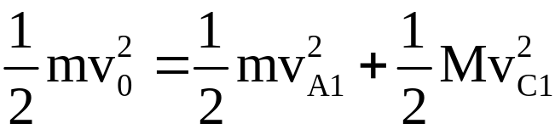
【解析】A向右运动与C发生第一次碰撞,碰撞过程中,系统的动量守恒、机械能守恒。设速度方向向右为正,开始时A的速度为v₀,第一次碰撞后C的速度为v_{C1},A的速度为v_{A1}。由动量守恒和机械能守恒定律得
mv₀=mv_{A1}+Mv_{C1} ①
②

Slide 79
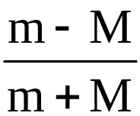
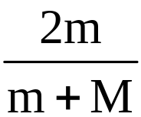
联立①②式得
v_{A1}= v₀ ③
v_{C1}= v₀ ④
如果m>M,第一次碰撞后,A与C速度同向,且A的速度小于C的速度,不可能与B发生碰撞;如果m=M,第一次碰撞后,A停止,C以A碰前的速度向右运动,A不可能与B发生碰撞;所以只需考虑m<M的情况。

Slide 80
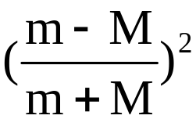
第一次碰撞后,A反向运动与B发生碰撞。设与B发生
碰撞后,A的速度为v_{A2},B的速度为v_{B1},同样有
v_{A2}= v_{A1}= v₀ ⑤
根据题意,要求A只与B、C各发生一次碰撞,应有
v_{A2}≤v_{C1} ⑥

Slide 81

联立④⑤⑥式得
m²+4mM-M²≥0 ⑦
解得m≥( -2)M ⑧
另一解m≤-( +2)M舍去。所以,m和M应满足的条件为
( -2)M≤m<M
答案：( -2)M≤m<M

Slide 82
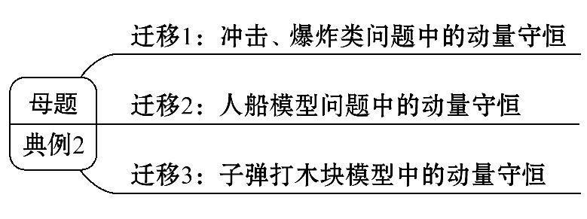
【迁移训练】

Slide 83
迁移1：冲击、爆炸类问题中的动量守恒
(2014·重庆高考)一弹丸在飞行到距离地面5m高时仅有水平速度v=2m/s,爆炸成为甲、乙两块水平飞出,甲、乙的质量比为3∶1,不计质量损失,取重力加速度g=10m/s²,则下列图中两块弹片飞行的轨迹可能正确的是( )

Slide 84
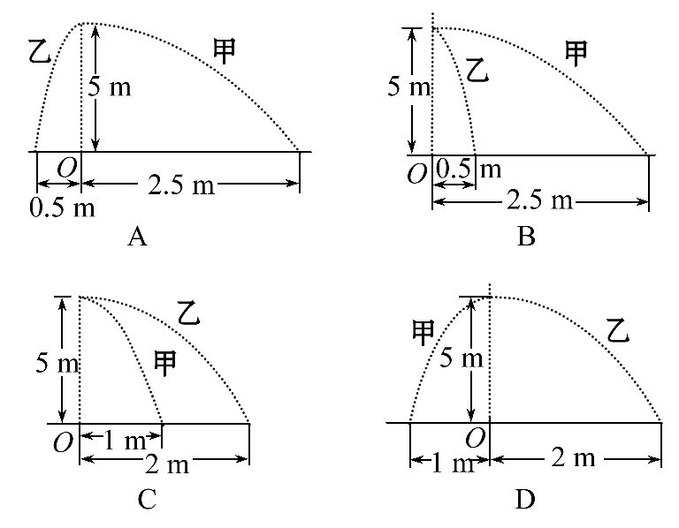

Slide 85
【解析】选B。弹丸水平飞行爆炸时,在水平方向只
有内力作用,外力为零,系统水平方向动量守恒,设m_{乙}
=m,m_{甲}=3m,则爆炸前p_{总}=(3m+m)v=8m,而爆炸后两弹片
都做平抛运动,由平抛规律可得：竖直方向为自由落
体运动,h= gt²,解得t=1s;水平方向为匀速直线运动,
x=vt,选项A：v_{甲}=2.5m/s,v_{乙}=0.5m/s(向左),p′_{合}

Slide 86
=3m×2.5+m×(-0.5)=7m,不满足动量守恒,选项A错误;
选项B：p′_{合}=3m×2.5+m×0.5=8m,满足动量守恒,选
项B正确;同理,选项C：p′_{合}=3m×2+m×1=7m,选项D：
p′_{合}=3m×2+m×(-1)=5m,C、D均错误。

Slide 87
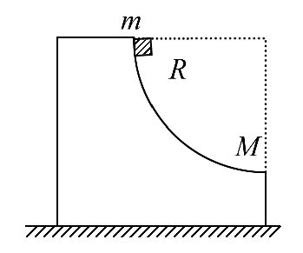

迁移2：人船模型问题中的动量守恒
(2016·开封模拟)如图所示,一个质量为
m的木块,从半径为R、质量为M的 光滑
圆弧形槽顶端由静止滑下。在槽被固定
和可沿着光滑平面自由滑动两种情况下,木块从槽口滑出时的速度大小之比为多少?

Slide 88

【解析】槽固定时,木块下滑过程中只有重力做功,
由动能定理得：mgR= mv₁²-0 ①
则木块滑出槽口时的速度：
v₁= ②
槽可动时,当木块开始下滑到脱离槽口的过程中,对木块和槽所组成的系统,水平方向不受外力,水平方向动量守恒,设木块滑出槽口时的速度为v₂,槽的速度为u,在水平方向上,由动量守恒定律可得：

Slide 89
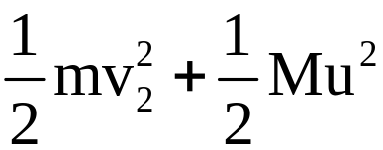
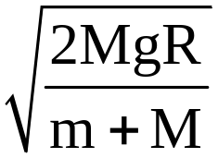
mv₂-Mu=0 ③
木块下滑时,只有重力做功,系统机械能守恒,由机械
能守恒定律得：mgR= ④
由③④解得,木块滑出槽口的速度：
v₂= ⑤

Slide 90
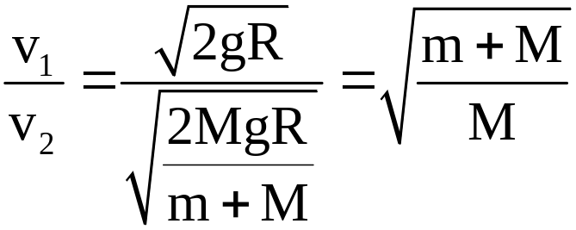
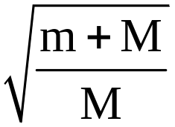
两种情况下木块滑出槽口的速度之比：
答案：

Slide 91
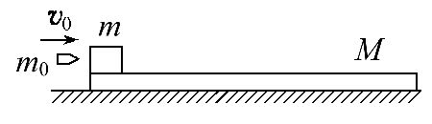
迁移3：子弹打木块模型中的动量守恒
(2016·广州模拟)如图所示,质
量为m=245g的物块(可视为质点)
放在质量为M=0.5kg的木板左端,足够长的木板静止在
光滑水平面上,物块与木板间的动摩擦因数为μ=0.4。
质量为m₀=5g的子弹以速度v₀=300m/s沿水平方向射入

Slide 92
物块并留在其中(时间极短),g取10m/s²。子弹射入后,求：
(1)物块相对木板滑行的时间。
(2)物块相对木板滑行的位移。

Slide 93
【解析】(1)子弹打入物块过程,由动量守恒定律得
m₀v₀=(m₀+m)v₁
物块在木板上滑动过程,由动量守恒定律得
(m₀+m)v₁=(m₀+m+M)v₂
对子弹物块整体,由动量定理得
-μ(m₀+m)gt=(m₀+m)(v₂-v₁)
联立解得物块相对木板滑行的时间
t=1s

Slide 94
(2)由能量守恒定律得
μ(m₀+m)gd= (m₀+m)v₁² - (m₀+m+M)v₂²
联立解得d=3m
答案：(1)1s (2)3 m

Slide 95
【加固训练】
1.(2016·虹口区模拟)动能相等的两物体A、B在光滑
水平面上沿同一直线相向而行,它们的速度大小之比
v_{A}∶v_{B}=4∶1,则动量大小之比p_{A}∶p_{B}=__________,两者
碰后粘在一起运动,其总动量大小与A原来动量大小之
比p_{总}∶p_{A}=__________。

Slide 96
【解析】A、B两物体的动能相等,则 m_{A}v_{A}² = m_{B}v_{B}²,
又v_{A}∶v_{B}=4∶1,则m_{A}∶m_{B}=1∶16,两者动量之比为p_{A}∶p_{B}=m_{A}v_{A}∶m_{B}v_{B}=1∶4;根据动量守恒定律得：m_{B}v_{B}-m_{A}v_{A}=(m_{A}+m_{B})v,则p_{总}=12m_{A}v_{B},物体A碰前的动量大小是p_{A}=4m_{A}v_{B},因此p_{总}∶p_{A}=3∶1。
答案：1∶4 3∶1

Slide 97
2.质量为M的气球下挂着长为L的绳梯,一质量为m的人站在绳梯的下端,人和气球静止在空中,现人从绳梯的下端往上爬到顶端时,人和气球相对于地面移动的距离分别是多少?

Slide 98
【解析】由于开始人和气球组成的系统静止在空中,竖直方向系统所受外力之和为零,即系统竖直方向动量守恒。设攀爬过程中人相对于地面移动的距离为x,气球相对于地面的位移为y,则：

Slide 99


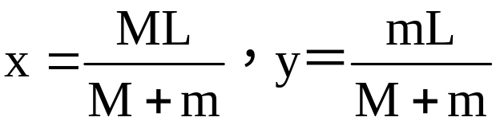
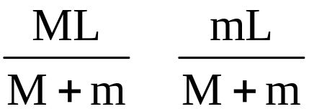
m -M =0
又x+y=L
联立解得：
答案：

Slide 100
考点3 动量守恒与其他知识的综合
1.动量守恒与动能定理、功能关系、圆周运动、运动学知识、牛顿运动定律综合。
2.动量守恒与机械能守恒、运动学公式、牛顿运动定律综合。
3.动量守恒与机械能守恒、平抛运动规律综合。

Slide 101
4.动量守恒与能量守恒、核反应知识综合。
5.动量守恒与运动学知识综合。
6.动量守恒与混合场(重力场和电场)、向心力、平抛运动、能量综合。

Slide 102
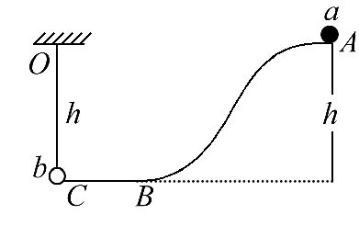
【典例3】(2016·开封模拟)如图所示,
质量为m的b球用长h的细绳悬挂于水平
轨道BC的出口C处。质量也为m的小球a,
从距BC高h的A处由静止释放,沿ABC光滑轨道滑下,在C处与b球正碰并与b粘在一起。已知BC轨道距地面有一定的高度,悬挂b球的细绳能承受的最大拉力为2.8mg。试问：

Slide 103
(1)a与b球碰前瞬间,a球的速度多大?
(2)a、b两球碰后,细绳是否会断裂?(要求通过计算回答)

Slide 104
【解题探究】
(1)a球沿光滑轨道ABC滑下过程中,只有重力做功,
___________。
(2)a球与b球在C处正碰并与b粘在一起,该碰撞过程中动量守恒吗?为什么?
提示：动量守恒,因为a、b两球正碰,在水平方向上只有a、b两球间的相互碰撞作用力,没有系统外力,故a、b两球组成的系统正碰过程中动量守恒。
机械能守恒

Slide 105
竖直面内
(3)a、b两球在C处正碰并粘在一起,然后做_________
_______运动,且在_______处细绳所受拉力最大。
的圆周
最低点

Slide 106
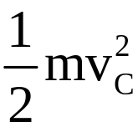
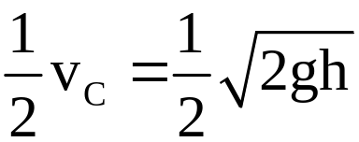
【解析】(1)设a球经C点时速度为v_{C},则由机械能守
恒得
mgh=
解得v_{C}= ,即a与b碰前的速度为
(2)设a、b球碰后的共同速度为v,由动量守恒定律
mv_{C}=(m+m)v,故v=

Slide 107

两球被细绳悬挂绕O摆动时,在最低点时若细绳拉力
为F_{T},则由牛顿第二定律得
F_{T}-2mg=2m
解得F_{T}=3mg
因为F_{T}>F_{Tm}=2.8mg,所以细绳会断裂
答案：(1) (2)见解析

Slide 108
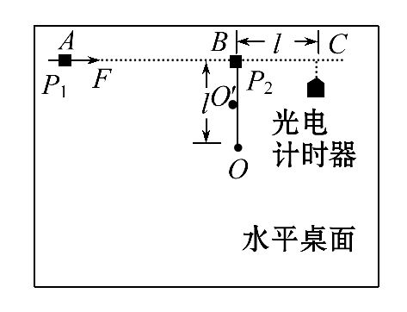
【过关题组】
1.(2016·汕头模拟)如图,在光滑水
平桌面上,小物块P₁、P₂分别静止在
A、B点,P₁的质量为2m,P₂的质量为m,
长为l的细线一端固定在桌面上的O点,另一端系着P₂,
开始时细线绷直且处于垂直于AB连线的方向上,细线
能承受的最大拉力为F₀。光电计时器用来监控AB连线

Slide 109

上的C点并可记录P₁、P₂通过C点的时间差,BC距离也为
l。现将一大小为 的水平恒力F作用在P₁上,P₁沿AB
方向加速一段距离后撤去该力,之后P₁与P₂发生碰撞且
碰后P₁总以碰前P₁的一半速度同向运动。

Slide 110
(1)若P₁、P₂碰撞时,细线恰好断裂,求恒力F作用过程P₁的位移L与l之间的关系。
(2)若P₁、P₂碰撞后,P₂先绕O点运动一周,在细线碰到OB中点O′处的钉子时细线恰好断裂,此后P₂沿BC方向飞出,求光电计时器记录到的时间差t。

Slide 111

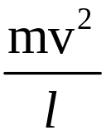
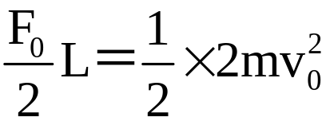
【解析】(1)设碰撞前P₁的速度为v₀,碰撞后P₂的速度
为v,碰撞过程中动量守恒,则2mv₀=2m +mv
若P₁、P₂碰撞时,细线刚好断裂,则：F₀=
根据动能定理有：
联立得L=2l

Slide 112
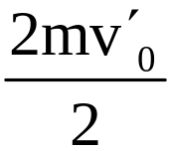
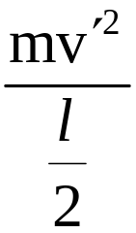
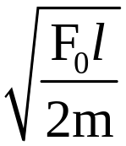
(2)设碰撞前P₁的速度为v′₀,碰撞后P₂的速度为v′,
碰撞过程动量守恒,则：2mv′₀= +mv′
细线碰到钉子O′时恰好断裂,则：F₀=
解得：v′=

Slide 113
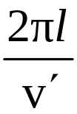
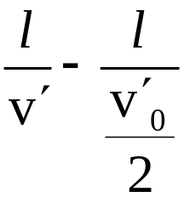
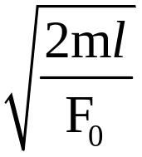
P₂绕O做匀速圆周运动的周期为T=
由题意可知：t=T+
解得：t=(2π-1)
答案：(1)L=2l (2)(2π-1)

Slide 114
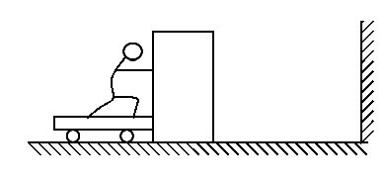
2.(2016·湛江模拟)如图所示,
质量均为m的小车和木箱紧挨着
静止在光滑的水平冰面上,质量
为2m的小孩站在小车上用力向右迅速推出木箱,木箱相对于冰面运动的速度为v,木箱运动到右侧墙壁时与竖直墙壁发生弹性碰撞,反弹后能被小孩接住,求：

Slide 115
(1)小孩接住箱子后共同速度的大小。
(2)若小孩接住箱子后再次以相对于冰面的速度v将木箱向右推出,木箱仍与竖直墙壁发生弹性碰撞,判断小孩能否再次接住木箱。

Slide 116

【解析】(1)取向左为正方向,根据动量守恒定律,
推出木箱的过程中：0=(m+2m)v₁-mv,
接住木箱的过程中：mv+(m+2m)v₁=(m+m+2m)v₂
v₂= 。

Slide 117
(2)若小孩第二次将木箱推出,根据动量守恒定律
4mv₂=3mv₃-mv
v₃=v
故无法再次接住木箱。
答案：(1) (2)见解析

Slide 118
【回顾空间】
请总结利用动量和能量的观点解题的技巧。
提示：(1)若研究对象为一个系统,应优先考虑应用动量守恒定律和能量守恒定律(机械能守恒定律)。
(2)若研究对象为一个物体且涉及功和位移问题时,应优先考虑动能定理。

Slide 119
(3)如果一个物理问题只考查始末状态,不详细研究过程,尤其是变力作用下的问题,应优先考虑使用动量和能量的观点来解决。

Slide 120

【加固训练】
1.(2016·江西六校联考)如图所示,
一辆质量M=3kg的小车A静止在光滑
的水平面上,小车上有一质量m=1kg的光滑小球B,将一
轻质弹簧压缩并锁定,此时弹簧的弹性势能为E_{p}=6J,小
球与小车右壁距离为L=0.4m,解除锁定,小球脱离弹簧

Slide 121
后与小车右壁的油灰阻挡层碰撞并被粘住,求：
(1)小球脱离弹簧时小球和小车各自的速度大小。
(2)在整个过程中,小车移动的距离。

Slide 122

【解析】(1)水平面光滑,由小车、弹簧和小球组成的
系统在从弹簧解锁到小球脱离弹簧的过程中,满足动
量守恒和能量守恒。
选向右为正方向,则有mv₁-Mv₂=0
联立两式并代入数据解得：v₁=3m/s,v₂=1m/s

Slide 123



(2)在整个过程中,系统动量守恒,则有：
m -M =0,x₁+x₂=L
解得：x₂= =0.1m
答案：(1)3m/s 1m/s (2)0.1m

Slide 124

2.(2016·贺州模拟)如图所示,两个大小
相同的小球用同样长的细线悬挂在同一
高度,静止时两个小球恰好接触,两个小
球质量分别为m₁和m₂(m₁<m₂),现将m₁拉离
平衡位置,从高h处由静止释放,和m₂碰撞后被弹回,上升高度为h₁,试求碰后m₂能上升的高度h₂。(已知重力加速度为g)

Slide 125

【解析】现将m₁拉离平衡位置,从高h处由静止释放,
m₁和m₂碰前,对m₁由机械能守恒得：
m₁gh=
得v₁=
规定向右为正方向,m₁和m₂碰撞过程系统动量守恒：m₁v₁=-m₁v′₁+m₂v′₂

Slide 126



碰后m₁反弹上升,对m₁由机械能守恒得
=m₁gh₁
m₁和m₂碰撞后,m₂上升,对m₂由机械能守恒得
=m₂gh₂
联立解得h₂=
答案：

Slide 127
考点4 实验：验证动量守恒定律
1.实验时应注意的几个问题：
(1)前提条件：碰撞的两物体应保证“水平”和“正碰”。
(2)四种方案提醒。
①若利用气垫导轨进行实验,调整气垫导轨时,注意利用水平仪确保导轨水平。

Slide 128
②若利用摆球进行实验,两小球静放时球心应在同一水平线上,且刚好接触,摆线竖直,将小球拉起后,两条摆线应在同一竖直平面内。
③若利用长木板进行实验,可在长木板下垫一小木片用以平衡摩擦力。

Slide 129
④若利用斜槽进行实验,入射球质量要大于被碰球质量,即：m₁>m₂,防止碰后m₁被反弹。
(3)探究结论：寻找的不变量必须在各种碰撞情况下都不改变。

Slide 130
2.对实验误差的分析：
(1)系统误差：主要来源于装置本身是否符合要求,即：
①碰撞是否为一维碰撞。
②实验是否满足动量守恒的条件,如气垫导轨是否水平,两球是否等大,长木板实验是否平衡掉摩擦力等。

Slide 131
(2)偶然误差：主要来源于质量m和速度v的测量。
(3)减小误差的措施。
①设计方案时应保证碰撞为一维碰撞,且尽量满足动量守恒的条件。
②采取多次测量求平均值的方法减小偶然误差。

Slide 132
【特别提醒】
(1)利用斜槽、小球验证动量守恒一定要保证入射小球每次都从斜槽同一高度由静止释放。
(2)实验过程中,实验桌、斜槽、记录用的白纸等实验用品的位置要始终保持不变。

Slide 133

【过关题组】
1.如图所示,在“验证动量守恒定
律”实验中,P为入射球A未与被碰
球B碰撞时的落点,M为它与B球碰
后的落点,N为B球的落点,这个实验对小球质量m_{A}和m_{B}
的要求是m_{A}________m_{B}(选填“>”“=”或“<”)。为

Slide 134
了能用OP长度表示球A的初速度,OM和O′N长度分别表示球A与球B的末速度,则必须做到________,用图中标出的符号和测出的数据列出验证动量守恒的表达式为____________________________。

Slide 135
【解析】为保证A碰后速度仍向右,应满足m_{A}>m_{B};A、B
碰后均做平抛运动,由s=vt,只有t相同,s才能表示v,所
以A、B球心碰前必在同一水平线上。用图中标出的符
号和测出的数据列出验证动量守恒的表达式为m_{A}·OP=
m_{A}·OM+m_{B}·O′N。
答案：> 碰前A、B两球球心等高
m_{A}·OP=m_{A}·OM+m_{B}·O′N

Slide 136
2.(2014·全国卷Ⅱ)现利用图甲所示的装置验证动量守恒定律。在图甲中,气垫导轨上有A、B两个滑块,滑块A右侧带有一弹簧片,左侧与打点计时器(图中未画出)的纸带相连;滑块B左侧也带有一弹簧片,上面固定一遮光片,光电计时器(未完全画出)可以记录遮光片通过光电门的时间。

Slide 137

实验测得滑块A的质量m₁=0.310kg,滑块B的质量m₂= 0.108kg,遮光片的宽度d=1.00cm;打点计时器所用交流电的频率f=50.0Hz。

Slide 138

将光电门固定在滑块B的右侧,启动打点计时器,给滑块A一向右的初速度,使它与B相碰。碰后光电计时器显示的时间为Δt_{B}=3.500ms,碰撞前后打出的纸带如图乙所示。

Slide 139

若实验允许的相对误差绝对值(
×100%)最大为5%,本实验是否在误差范围内验证了动量守恒定律?写出运算过程。

Slide 140



【解析】纸带上打出的相邻点的时间间隔
Δt= =0.02s
根据v= 可计算出滑块A碰撞前后的速度
v₀=2.00m/s,v₁=0.970m/s
滑块A、B碰撞后滑块B的速度
v₂= =2.86m/s

Slide 141

两滑块碰撞前后的总动量
p=m₁v₀=0.310×2.00kg·m/s=0.620 kg·m/s
p′=m₁v₁+m₂v₂=0.610kg·m/s
两滑块碰撞前后总动量相对误差绝对值为
δ= ×100%=1.6%<5%
因此,本实验在误差允许范围内验证了动量守恒定律。
答案：见解析

Slide 142

3.某同学利用如图所示的装置验证动量守恒
定律。图中两摆摆长相同,悬挂于同一高度,
A、B两摆球均很小,质量之比为1∶2。当两
摆球均处于自由静止状态时,其侧面刚好接触。向右上方拉动B球使其摆线伸直并与竖直方向成45°角,然后将其由静止释放。结果观察到两摆球粘在一起摆动,且最大摆角为30°。若本实验允许的最大误差为±4%,此实验是否成功地验证了动量守恒定律?

Slide 143
【解析】设摆球A、B的质量分别为m_{A}、m_{B},摆长为l,B
球的初始高度为h₁,碰撞前B球的速度为v_{B}。在不考虑
摆线质量的情况下,根据题意及机械能守恒定律得
h₁=l(1-cos45°) ①
m_{B}v_{B}²=m_{B}gh₁ ②

Slide 144



设碰撞前、后两摆球的总动量的大小分别为p₁、p₂。有p₁=m_{B}v_{B} ③
联立得：p₁=m_{B}
同理可得：p₂=(m_{A}+m_{B})
则有：

Slide 145


代入已知条件得：( )²=1.03
由此可以推出| |≤4%
所以,此实验在规定的误差范围内验证了动量守恒定律。
答案：见解析

Slide 146

【加固训练】
如图是用来验证动量守恒的实验装置,
弹性球1用细线悬挂于O点,O点下方桌
子的边沿有一竖直立柱。实验时,调
节悬点,使弹性球1静止时恰与立柱上
的球2接触且两球等高。将球1拉到A点,并使之静止,同
时把球2放在立柱上。释放球1,当它摆到悬点正下方时

Slide 147
与球2发生对心碰撞。碰后球1向左最远可摆到B点,球2落到水平地面上的C点。测出有关数据即可 验证1、2两球碰撞时动量守恒。现已测出A点离水平桌面的高度为a,B点离水平桌面的高度为b,C点与桌子边沿间的水平距离为c。此外,

Slide 148
(1)还需要测量的量是__________、__________和__________。
(2)根据测量的数据,该实验中动量守恒的表达式为________。(忽略小球的大小)

Slide 149
【解析】(1)要验证动量守恒必须知道两球碰撞前后的动量变化,根据弹性球1碰撞前后的高度a和b,由机械能守恒可以求出碰撞前后的速度,故只要再测量弹性球1的质量m₁,就能求出弹性球1的动量变化;根据平抛运动的规律,只要测出立柱高h和桌面高H就可以求出弹性球2碰撞前后的速度变化,故只要测量弹性球2的质量和立柱高h、桌面高H就能求出弹性球2的动量变化。

Slide 150

(2)根据(1)的解析可以写出动量守恒方程
答案：(1)弹性球1、2的质量m₁、m₂ 立柱高h
桌面高H
(2)

Slide 151


